Slide 1


Slide 2





Slide 3


Slide 4



Slide 5
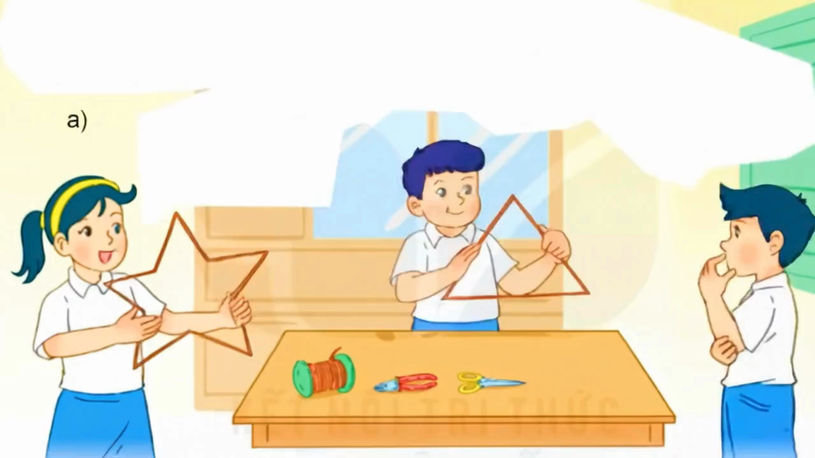

Slide 6
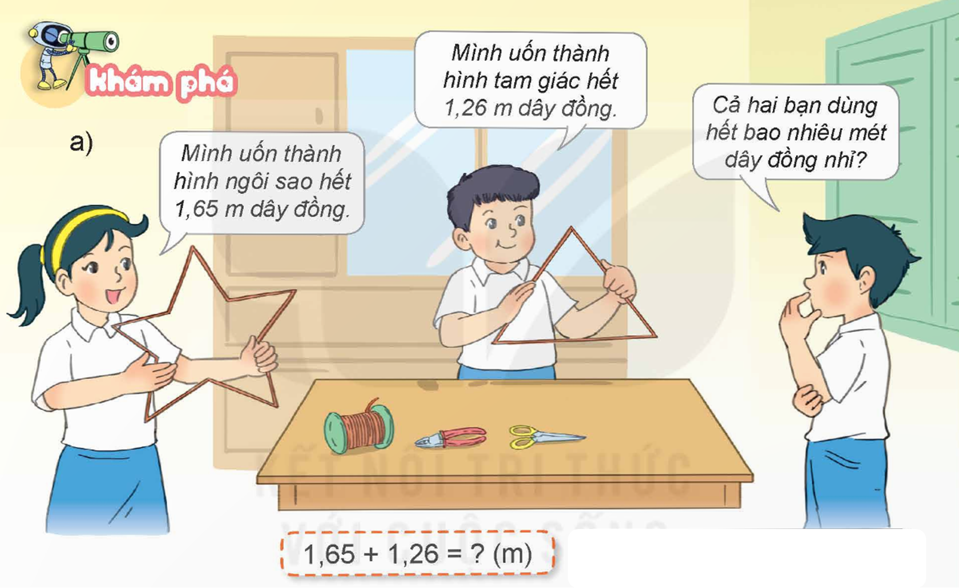

Slide 7
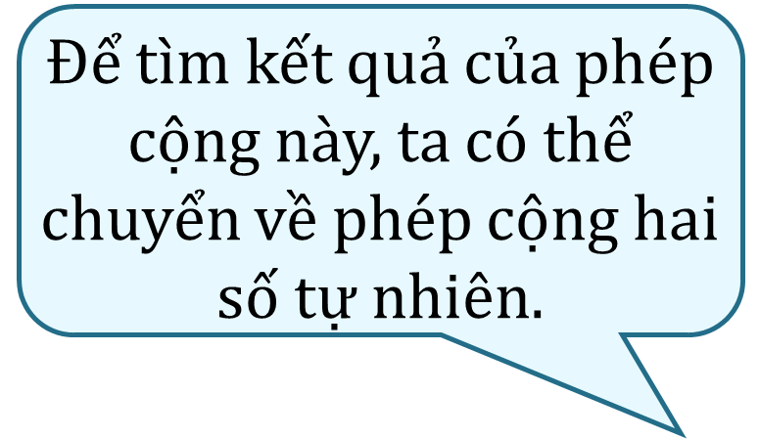

- Ta có: 1,65 m = 165 cm
1,26 m = 126 cm
165
+
126
291 (cm)
291 (cm)= 2,91 m
Vậy: 1,65 + 1,26 = 2,91(m)
Ta đặt tính rồi tính như sau:
Đặt tính sao cho các chữ số ở cùng hàng thì thẳng cột
Thực hiện phép cộng như cộng hai số tự nhiên
Viết dấu phẩy ở tổng thẳng cột với các dấu phẩy của hai số hạng
1,65
+
1,26
2,91

Slide 8
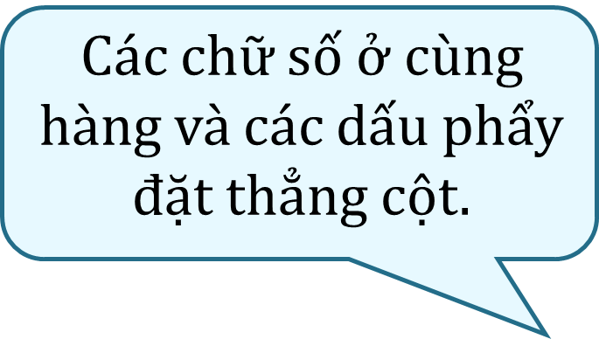

b) 24,5 + 3,84 = ?
Ta đặt tính rồi tính như sau:
24,5
+
3,84
28,34
Ta đặt tính rồi tính như sau:
Viết số hạng này dưới số hạng kia sao cho các chữ số ở cùng hàng đặt thẳng cột với nhau.
Cộng như cộng hai số tự nhiên.
Viết dấu phẩy ở tổng thẳng cột với các dấu phẩy ở hai số hạng.

Slide 9


Slide 10
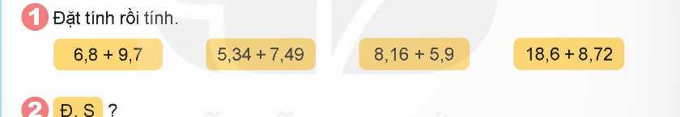



Đặt tính rồi tính
6,8 + 9,7
5,34 + 7,49
8,16 + 5,9
18,6 + 8,72
Bài
1
6,8
5,34
8,16
18,6
+
+
+
+
5,9
8,72
9,7
7,49
16,5
12,83
27,32
14,06

Slide 11


Đ,S?
5,4
2,45
6,53
+
+
+
3,9
4,37
12,8
8,13
6,82
78,1
S
Đ
S
Sửa
5,4
6,53
+
+
3,9
12,8
8,3
19,33

Slide 12
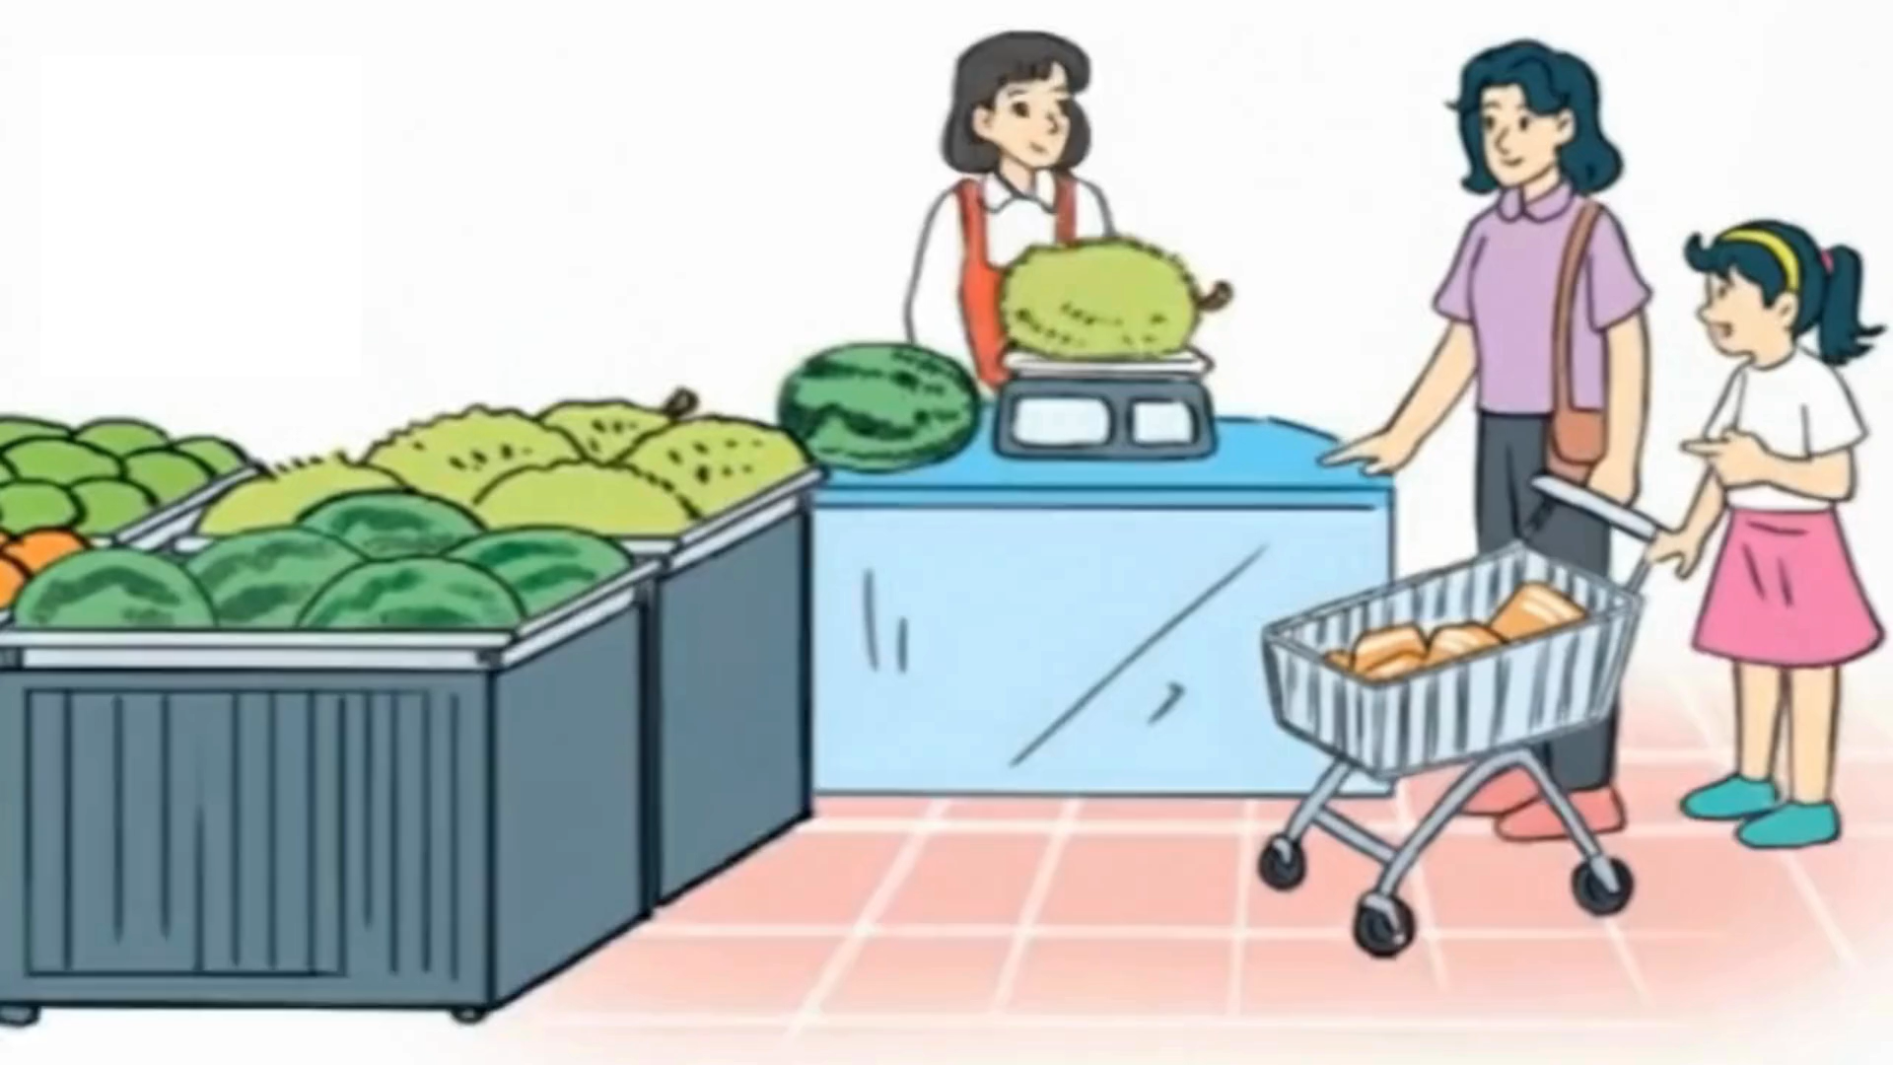

Slide 13

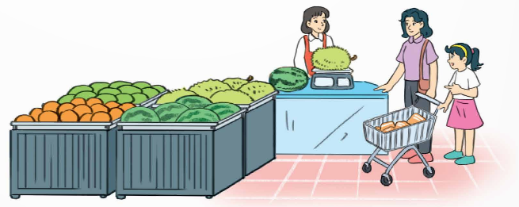
Mai cùng mẹ đi siêu thị mua quả dưa hấu cân nặng 4,65 kg và quả mít cân nặng 5,8 kg. Hỏi cả quả dưa hấu và quả mít cân nặng bao nhiêu ki-lô-gam?
Tóm tắt:
Quả dưa hấu: 4,65 kg
Quả mít: 5,8 kg
Quả dưa hấu và quả mít: ? kg

Slide 14
Mai cùng mẹ đi siêu thị mua quả dưa hấu cân nặng 4,65 Kg và quả mít cân nặng 5,8 Kg. Hỏi cả quả dưa hấu và quả mít cân nặng bao nhiêu ki-lô-gam?
Tóm tắt:
Quả dưa hấu: 4,65 kg
Quả mít: 5,8 kg
Quả dưa hấu và quả mít: ? kg
Bài giải:
Cả quả dưa hấu và quả mít cân nặng bao nhiêu ki-lô-gam là:
4,65 + 5,8 = 10,45 (kg)
Đáp số: 10,45 kg

Slide 15



Slide 16



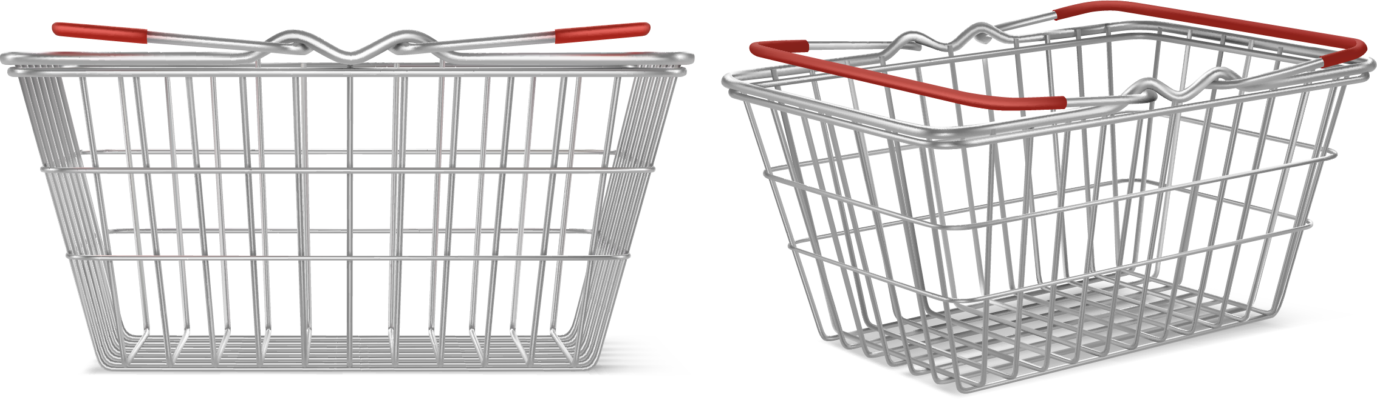


Slide 17







*
3,42 + 3,09 =?
6,51
64,1
65,1
63,1

Slide 18
*
43,4 + 8,9=?
5,23
52,3
132,4
51,49

Slide 19

*
40,05 +45,5 =?
855,5
8,555
85,55
86

Slide 20
Chúc mừng các em đã mua được nhiều đồ chơi!
Chúc mừng các em đã mua được nhiều đô chơi!

